Slide 1
实施计划
工作任务的分解与人员分工--获取需求
获取需求 | 负责人 | 参与人
编写项目视图与范围 | 任务分析：黄叶轩 需求访谈：陈俊仁 | 黄叶轩、陈俊仁、陈苏民、徐双铅、吕迪
用户群分类
选择产品代表
确定使用实例
召开应用程序开发联系会议
需求访谈
分析用户工作流程
确定质量属性
检查问题报告
需求重用

Slide 2
实施计划
工作任务的分解与人员分工—需求分析
需求分析 | 负责人 | 参与人
绘制关联图 | 陈苏民 | 黄叶轩、陈俊仁、陈苏民、徐双铅、吕迪
创建开发原型
分析可行性
确定需求优先级
为需求建立模型
编写数据字典
应用质量功能调配

Slide 3
实施计划
工作任务的分解与人员分工—需求规格说明
获取需求 | 负责人 | 参与人
采用软件需求规格说明模板 | 徐双铅 | 黄叶轩、陈俊仁、陈苏民、徐双铅、吕迪
指明需求来源
为每一项需求注上标号
记录业务规范
创建需求跟踪能力矩阵

Slide 4
实施计划
工作任务的分解与人员分工—需求规格审核
获取需求 | 负责人 | 参与人
编写测试用例 | 吕迪 | 黄叶轩、陈俊仁、陈苏民、徐双铅、吕迪
编写用户手册
确定合格的标准
审查需求文档
吕迪

Slide 5
实施计划
接口人员
姓名 | 联系方式 |  | 接口联系人
 | 联系方式 | 地址
杨枨 | yangc@zucc.edu.cn | 理4系主任办公室 | 徐双铅
侯宏仑 | ubilabs@zucc.edu.cn | 理4-501 | 徐双铅

Slide 6
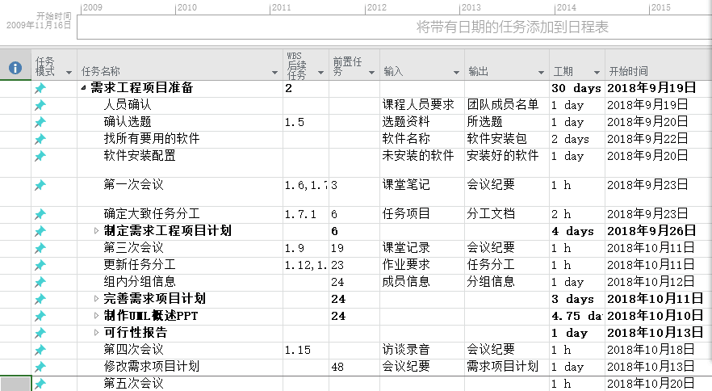
实施计划
甘特图
*详细见附件

Slide 7
实施计划
项目进程 | 货币资金 |  | 备注
 | 月度计划 | 年度计划
一、初期投入资金 | / | / | /
（1）电子书 | / | / | 网上资源学习使用暂无费用
（2）UML建模工具 | / | / | 网上资源学习使用暂无费用
（3）AxureRP | / | / | 网上资源学习使用暂无费用
（4）Office | / | / | 网上资源学习使用暂无费用
（5）IBM Rational Software Architect | / | / | 网上资源学习使用暂无费用
（6）个人电脑及其windows操作系统 | / | / | 网上资源学习使用暂无费用
(7)Vmware | / | / | 网上资源学习使用暂无费用
预算

Slide 8
实施计划
项目进程 | 货币资金 |  | 备注
 | 月度计划 | 年度计划
二、初期必要支出 | / | / | /
（1）网络 | / | / | 由学校分配
三、过程性支出 | / | / | /
（1）电费 | -100 | -1200 | 由学校提供
（2）宽带费用 | / | / | /
（3）人力支出 | -6734.7 | -80816.4 | 根据2018杭州劳动人员平均工资为32.07元/小时，每月的平均工作日共计约21天。因为是课程项目故人力支出不计入总支出
四、增资情况 | / | / | 网上资源学习使用暂无费用
五、其他款项 | / | / | 网上资源学习使用暂无费用
年度总计： | 0 | 0 | /
财务负责人：陈俊仁
预算

Slide 9
实施计划
关键技术
风险介绍 | 风险类型 | 应对优先级 | 应对措施 | 影响等级 | 可能性等级 | 风险标识
成员因故请假 | 参与者 | 高 | 提前改变任务的分配，他人顶上 | 高 | 高 | R1
项目成员不能实现项目 | 技术 | 中 | 制定培训计划 | 低 | 中 | R2
Git远端仓库崩溃 | TBD | 高 | 及时发现，用本地版本去创建新的远端仓库 | 高 | 低 | R3
与干系人联系邮件发送内容、格式错误 | 任务 | 高 | 提前Deadline发邮件，抄送组员，即使发现错误并修正 | 中 | 中 | R4
项目文件结构不符合要求 | 任务 | 高 | 配置管理员修改文件结构 | 中 | 低 | R5
对接下来的计划和任务定义不够充分明确 | 任务 | 高 | 找任务发布者（老师）明确任务，并制定一周的计划，每个组员都要有事可做 | 高 | 显著 | R6

Slide 10
实施计划
关键技术
风险介绍 | 风险类型 | 应对优先级 | 应对措施 | 影响等级 | 可能性等级 | 风险标识
组内信息回复的实时性 | 参与者 | 中 | 组内QQ群的信息要经常看，也要记得回复 | 中 | 中等 | R7
教学辅助网站开发经验不足 | 参与者 | 中 | 去找标杆 | 中 | 中等 | R8
成员空余时间有不确定性 | 参与者 | 高 | 在开会说明接下来一周的行程，提前请假，安排工作表 | 高 | 显著 | R9
团队成员的能力（包括业务能力和技术能力）和素质，对项目的进展、项目的质量具有很大的影响 | 参与者 | 中 | 在用人之前先选对人、开展有针对性的培训、将合适的人安排到合适的岗位上 | 中 | 中等 | R10
团队成员是否能齐心协力为项目的共同目标服务 | 参与者 | 低 | 项目在建设之初项目经理就需要将项目目标、工作任务等和项目成员沟通清楚，采用公平、公正、公开的绩效考评制度 | 低 | 中等 | R11

Slide 11
实施计划
关键技术
风险介绍 | 风险类型 | 应对优先级 | 应对措施 | 影响等级 | 可能性等级 | 风险标识
管理工具、开发工具、测试工具等是否能及时到位、到位的工具版本是否符合项目要求 | 工具 | 低 | 在项目的启动阶段就落实好各项工具的来源或可能的替代工具，在这些工具需要使用之前（一般需要提前一个月左右）跟踪并落实工具的到位事宜 | 低 | 低 | R12
对方法、工具和技术理解的不够 | 技术 | 高 | 每个人熟悉一种工具（①黄叶轩：project的熟悉与教学；②徐： 熟悉需求管理工具与教学；③徐双铅： 熟悉Axure rp ；④吕迪： 熟悉UML建模工具与教学；⑤陈俊仁： git） | 高 | 显著 | R13
界面原型不被用户认可 | 参与者 | 高 | 采用快速的手工画图，让用户确认并签字或录音 | 高 | 高 | R14
组员生病请假或者其他方式离开工作岗位 | 结构 | 中 | 设置替补人员 | 高 | 低 | R15
电脑硬件不稳定造成文档丢失 | 技术 | 高 | 巧用GITHUB，qq,百度网盘等工具 | 中 | 低 | R16

Slide 12
实施计划
关键技术
风险介绍 | 风险类型 | 应对优先级 | 应对措施 | 影响等级 | 可能性等级 | 风险标识
组员考评不公平造成内部矛盾 | 参与者 | 中 | 加强共同，完善考评制度，以项目经理为中心 | 低 | 高 | R17
用户对界面原型有了天马行空的全新的提议 | 参与者 | 高 | 加强与技术人员的同步沟通，确认工作量与可行性 | 高 | 低 | R18

Slide 13
支持条件
计算机系统支持
外界提供条件
Win 7/8/10 操作系统电脑 （已配置）
Eclipce J2EE 开发环境 （已配置）
Office Tools 系列软件 （已配置）
MySQL 数据库软件 （已配置）
Photoshop 制图软件 （已配置）
HBuild 前端开发软件 （已配置）
GitHub Desktop 配置管理软件 （已配置）
运行环境：
在校园内网环境内运行的服务器 x1
（16核cpu，32G内存，4T硬盘）
千兆光纤宽带
人均一台计算机
预计使用2年

Slide 14
支持条件
需由用户承担的工作
用户需要与开发人员有多次需求访谈
用户需提供软件开发的各项经费
用户需在短时间内正确的回答开发人员起初的问题
在发生变更的时候，即时通知开发人员
用户需积极配合开发人员的工作，并且保持联系

